Slide 1
经传多赢
短线突击营
经传多赢
短线突击营
.
每周日至周四 19:30-20:15 火爆开讲

Slide 2
双重利好
执业编号
经传多赢资深投顾
罗雪奎
能否激活市场
:A1120616080001
11月27日 19:30
十年证券市场经验，本科金融主修。个人独创《底部三买点》《一分钟选股法》 《五进五出法》 ,配合短线买卖《超级买入法》深入浅出的解析个股买卖原理，提倡用最简单的方式去操作股票。

Slide 3
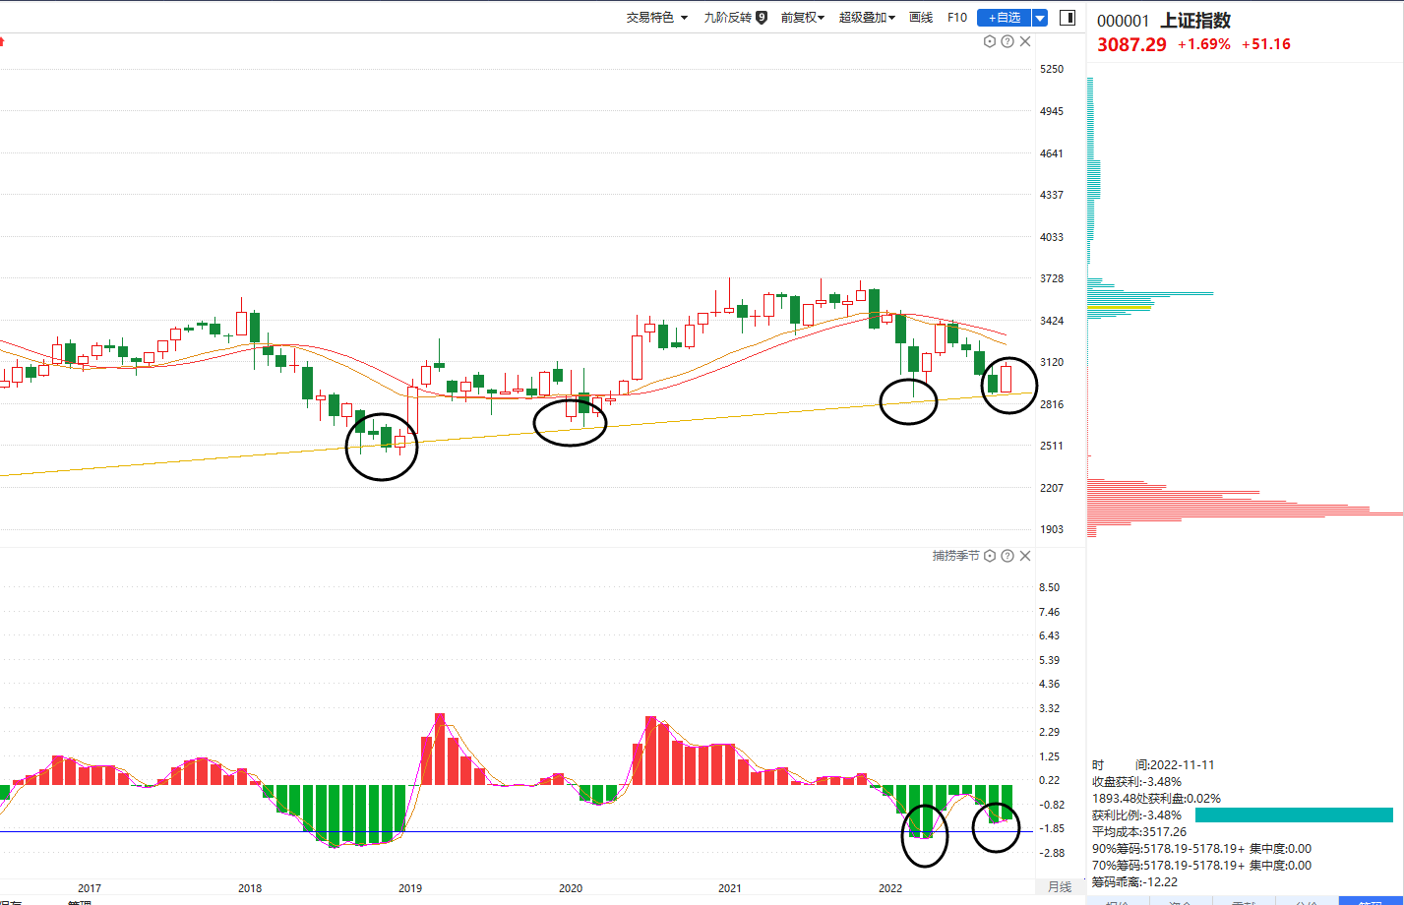
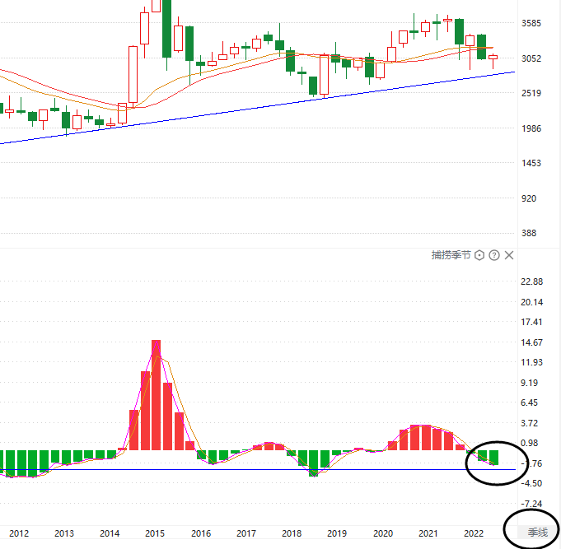
月线底背离金叉，季线即将金叉
反正就是
未来可期

Slide 4
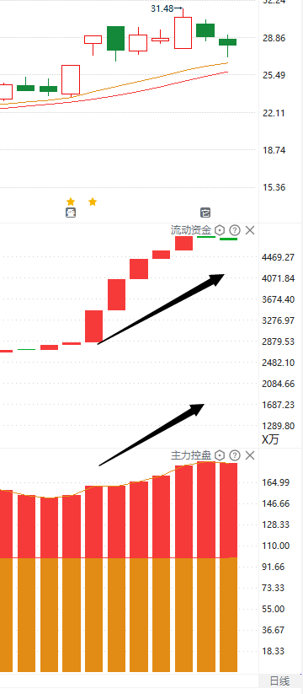
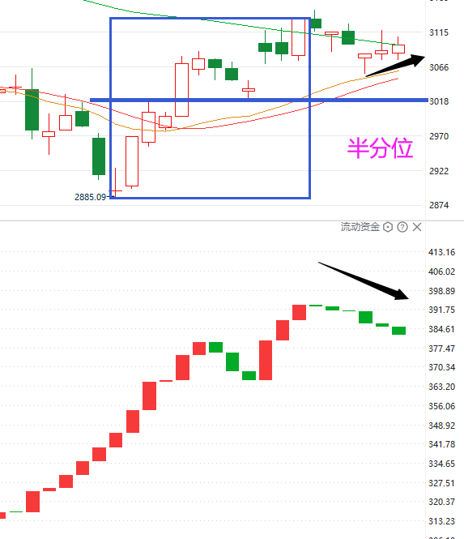
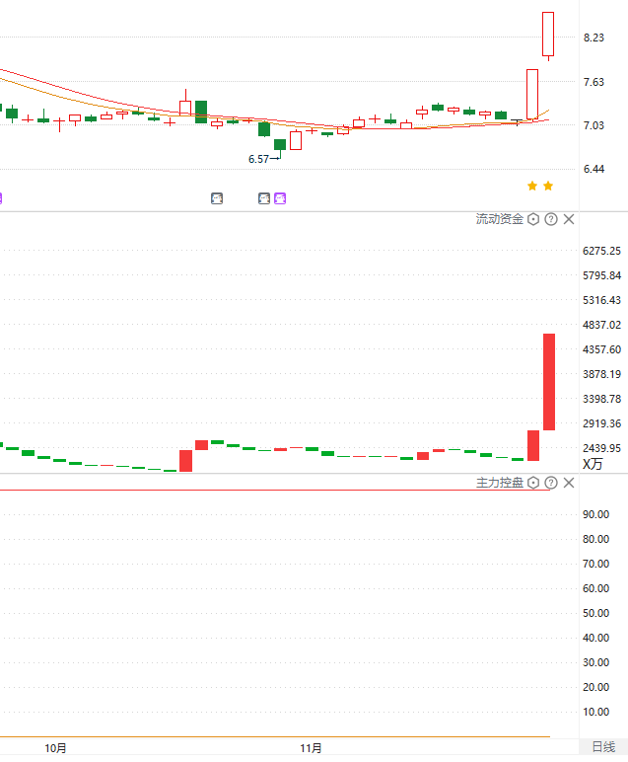
11月中下旬的特点
a.资金翻绿+短线上攻回落（个股注意冲高回落，假金叉增加）
b.周线死叉 （个股要震荡消化上轮周线金叉的获利盘）
c.年底拉权重需求（排名战）
d.中线上攻攀升，（高控盘+冷门补涨）
有控盘有资金
个股强者恒强
无控盘 无资金个股的冷门股补涨

Slide 5
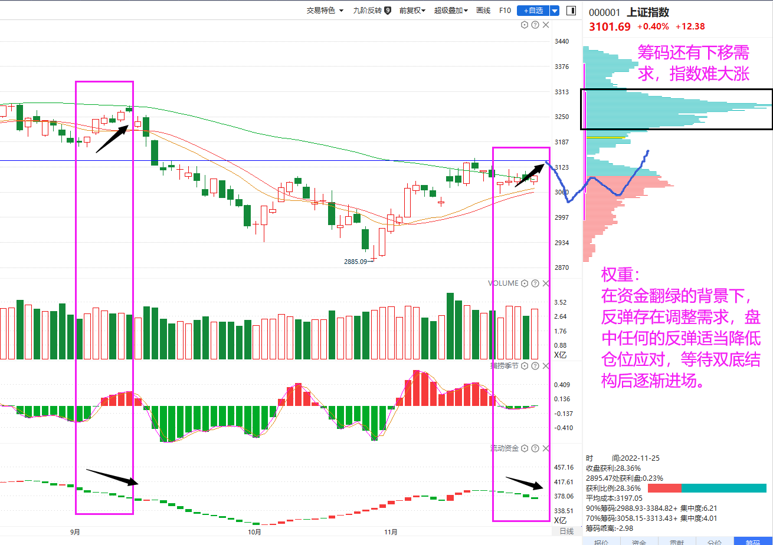
大 盘
筹码下移依旧是当下市场自身的运行需求，
在资金翻绿的背景下，市场会有个震荡过程“磨人”。

Slide 6
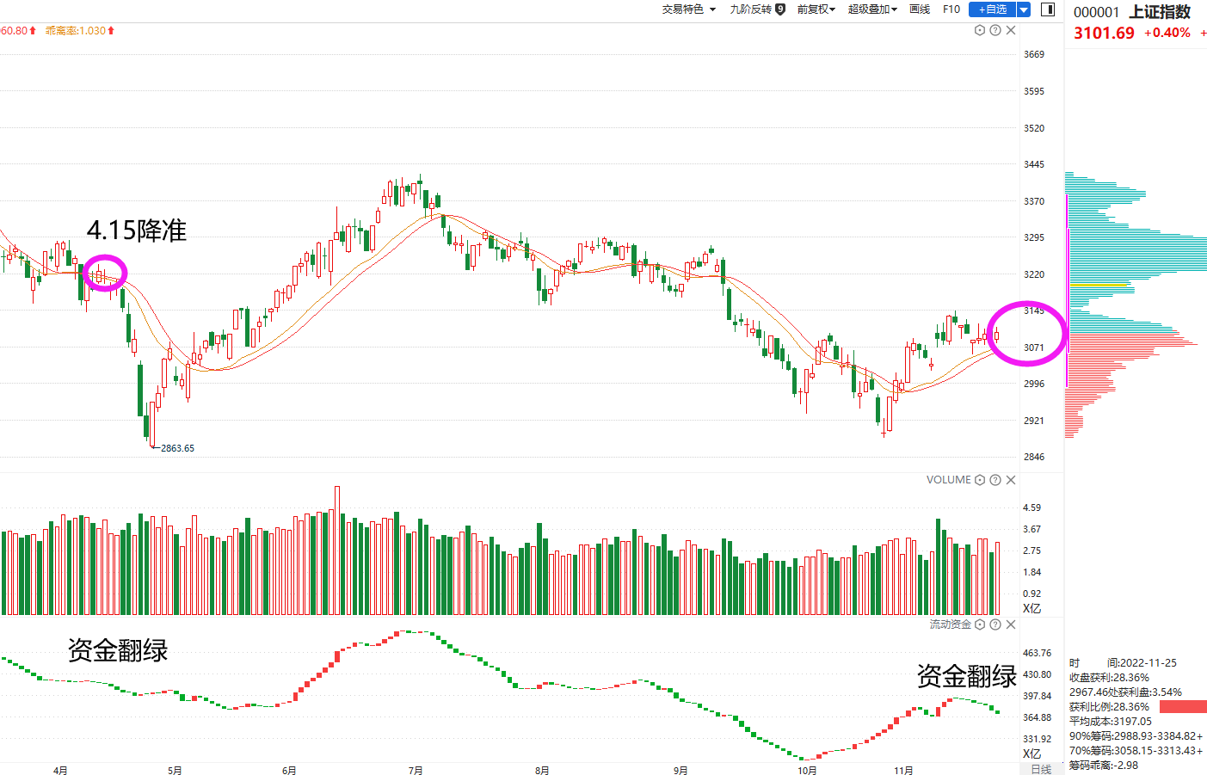
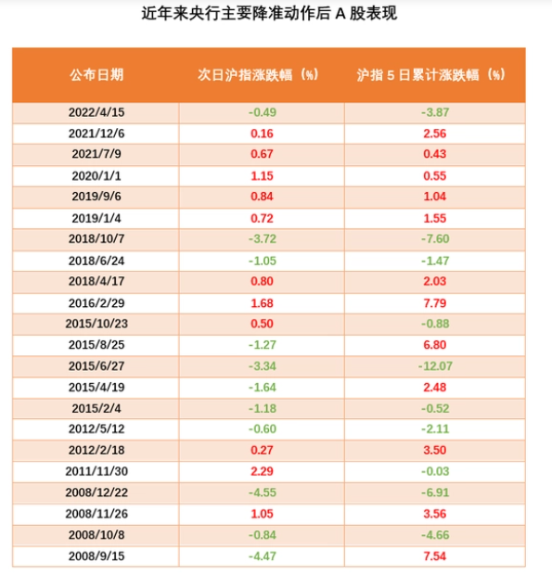
降准不是意大利炮
历次降准只是常规的对冲

Slide 7
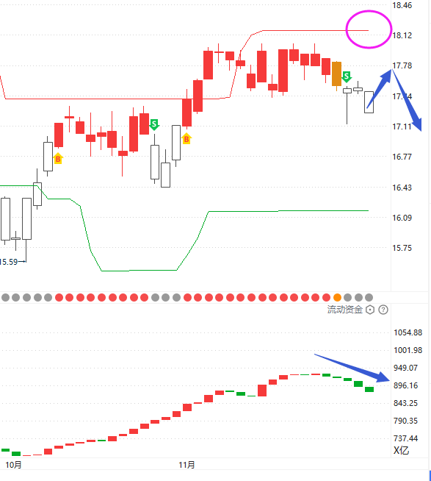
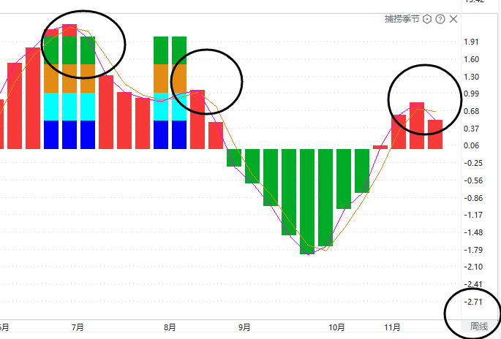
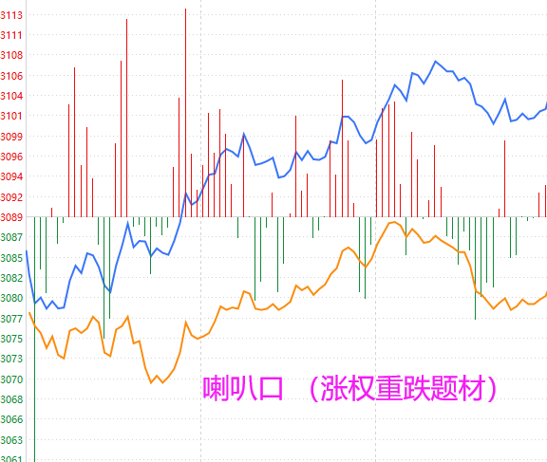
题材周线死叉调整需求仍在释放
若是喇叭口盘面不宜开仓
为题材调整盘面
资金翻绿的背景下
要注意市场喇叭口
调整释放。
题材类中小盘个股依旧在平均股价死叉三周内，要警惕11月底12月初的最后一跌（牛线下移），等死叉三周后再逐渐抄底。

Slide 8
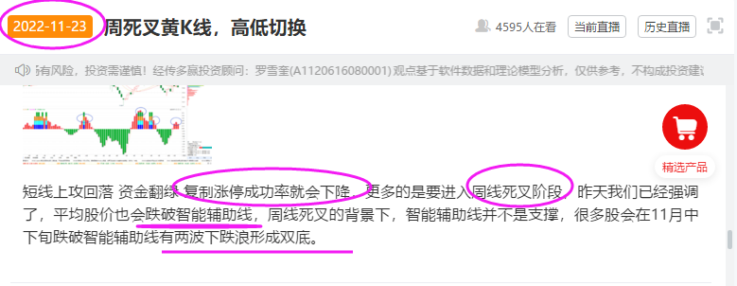
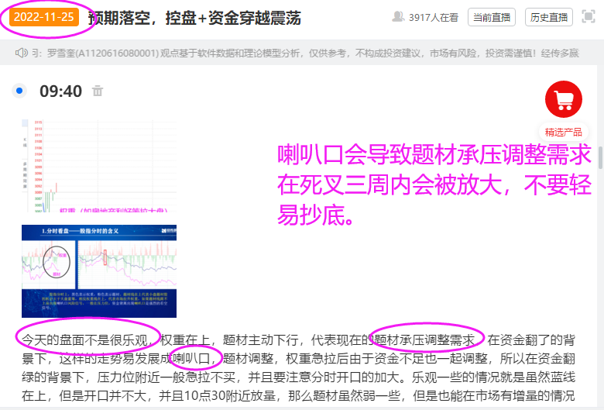
喇叭口+资金翻绿，亏钱效应增加
死叉三周内不轻易抄底，下周要注意盘中喇叭口的持续出现。

Slide 9
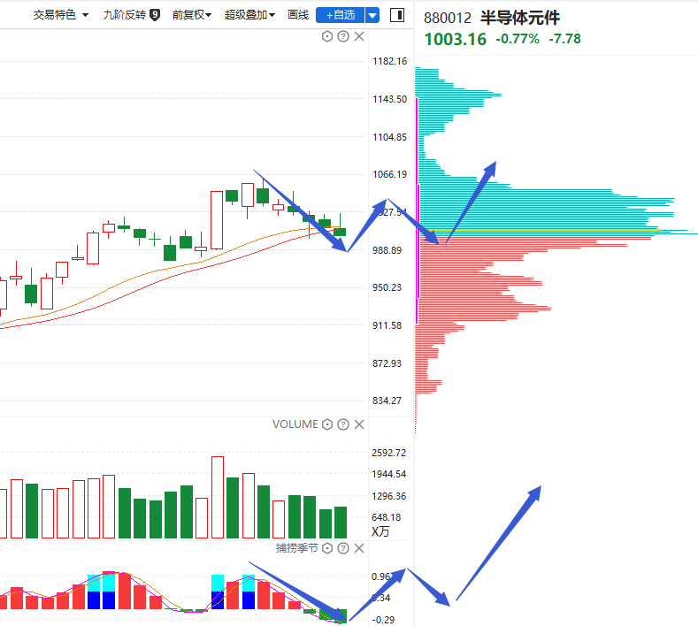
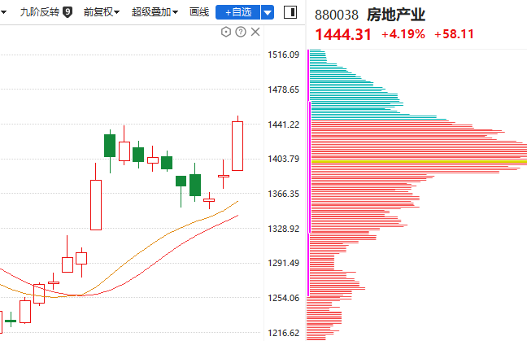
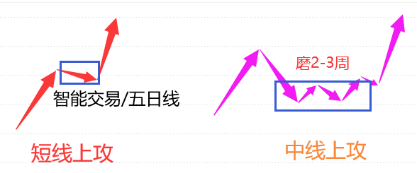
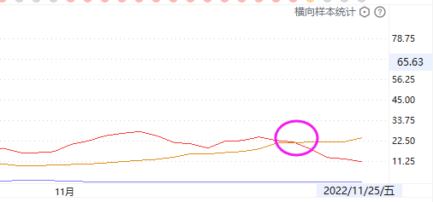
资金介入回档的成功和“失败”
权重+复制涨停
90%题材，走双底
10%消息刺激下，复制涨停

Slide 10
强势回踩和弱势回踩
周线死叉的市场可能选择
弱势回踩，个股资金弱势
回踩易走双底。

Slide 11
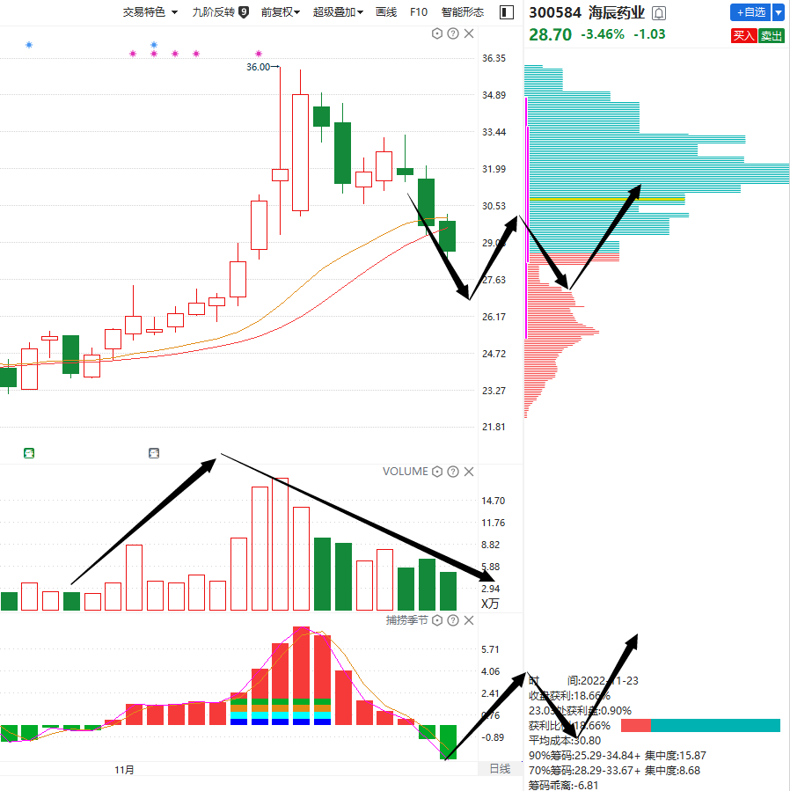
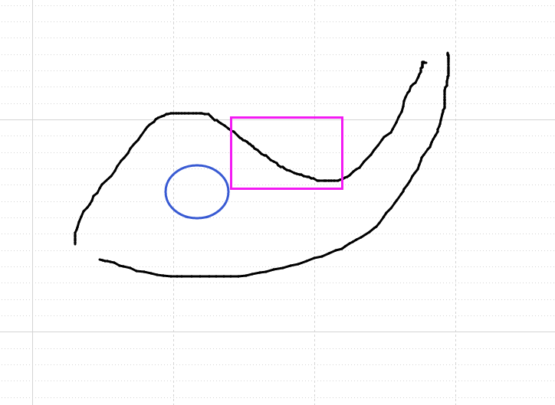
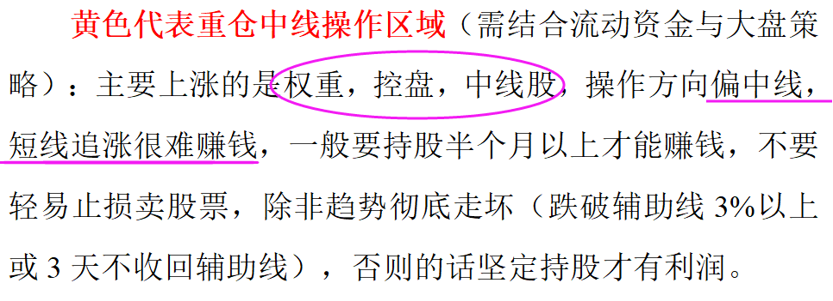
12月初的结构展望（双底后周金）
周线死叉要完成日线双底的构筑，
周线的上升回档波段。

Slide 12
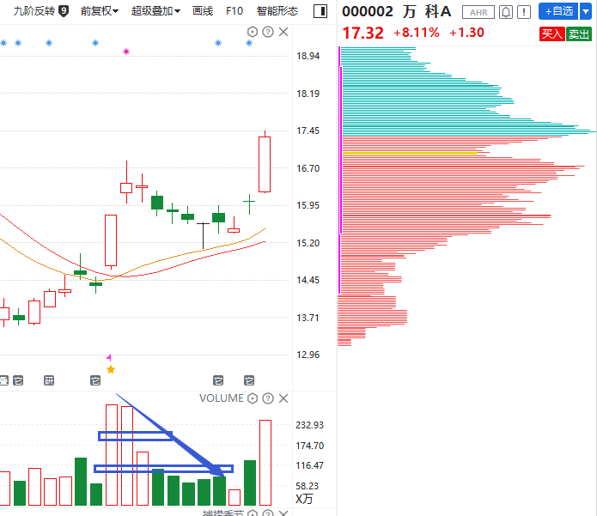
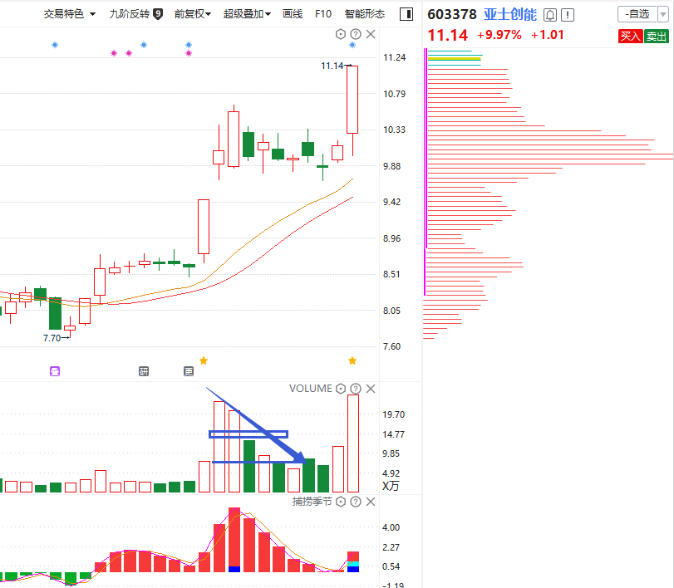
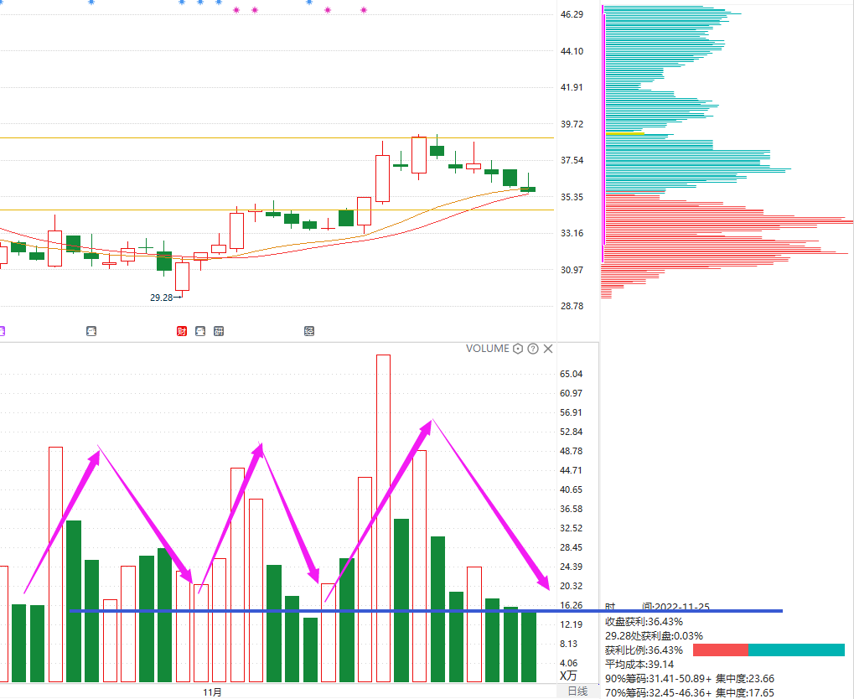
地量的回档启发
出货OR 洗盘？

Slide 13
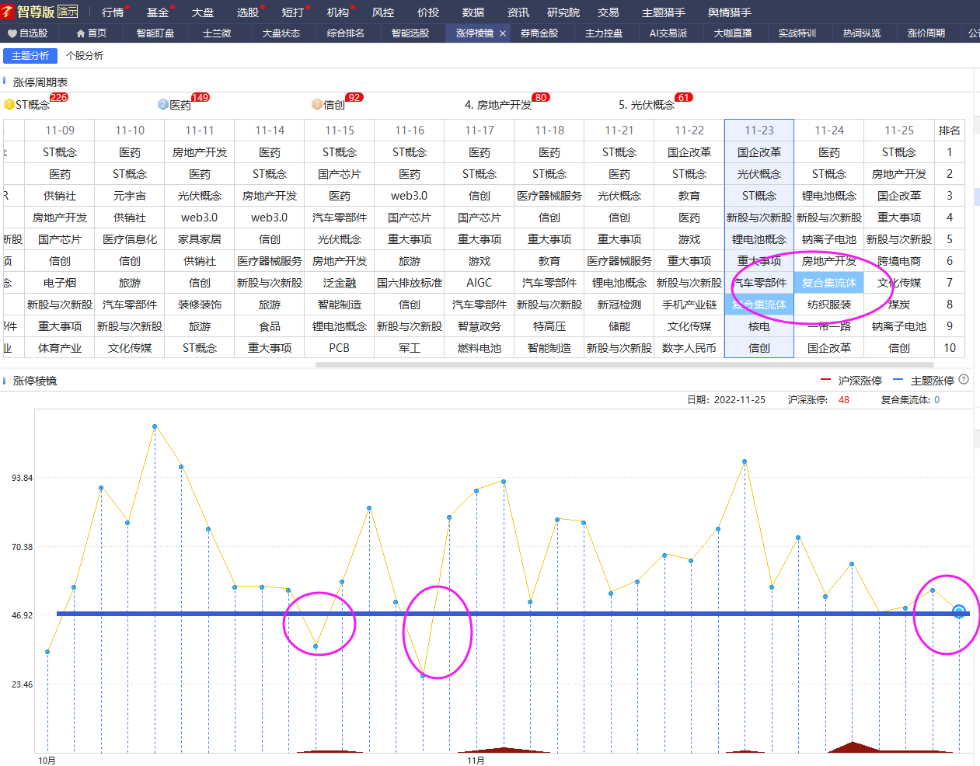
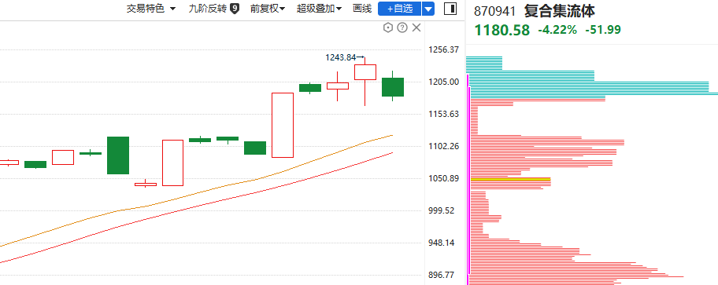
下周看点1
1.涨停家数50家附近往往是题材冰点，
短期易反弹。
2.复合集流体的回档反弹

Slide 14
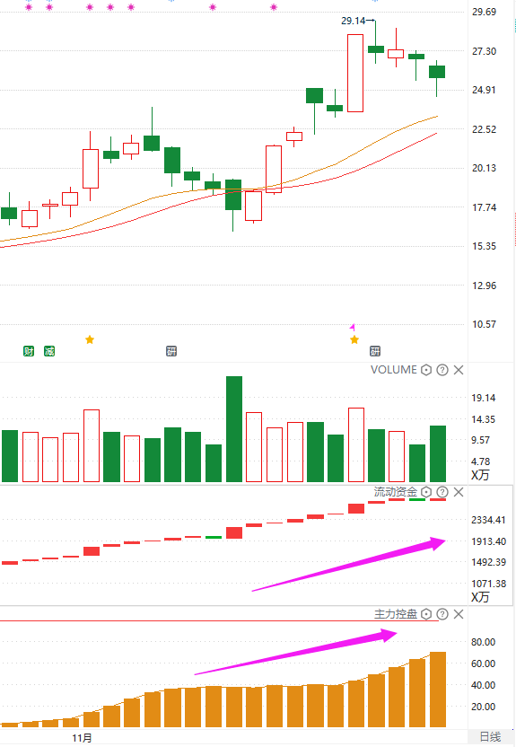
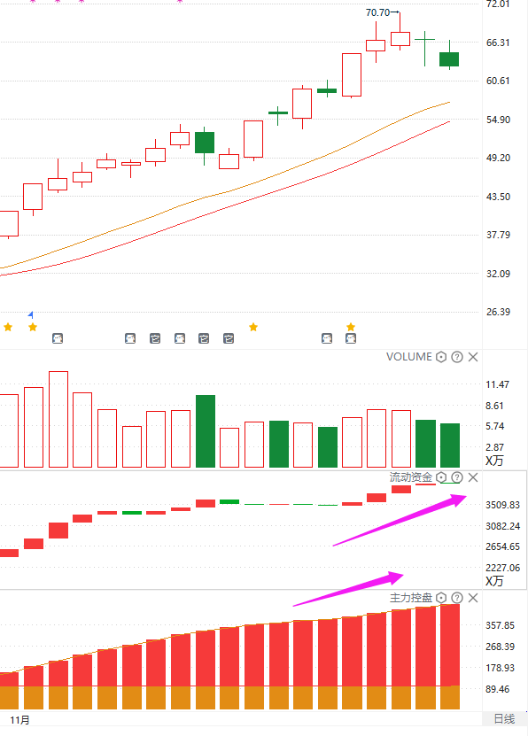
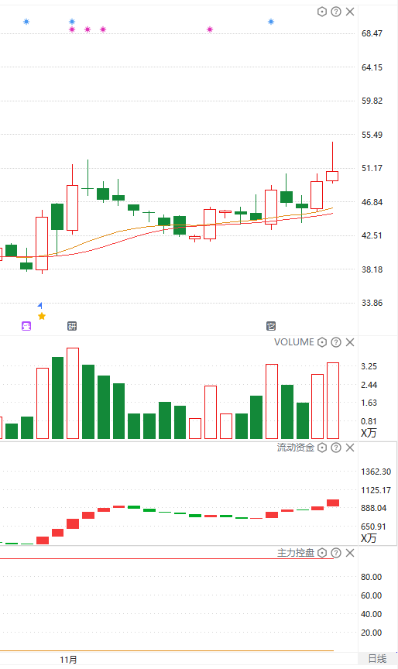
复合集流体
有资金没控盘
资金+控盘
资金+控盘

Slide 15
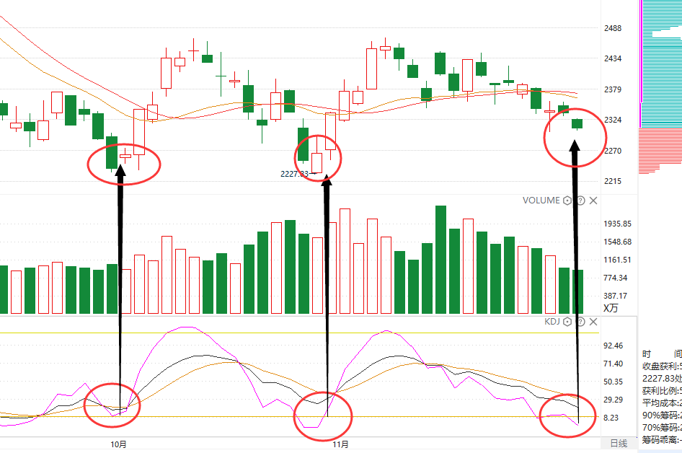
看点2——创业板的轮动
1.创业板近半年地量，看短线出现轮动反弹的概率大。
2.观察哪些创蓝筹（板块代表）反弹。

Slide 16
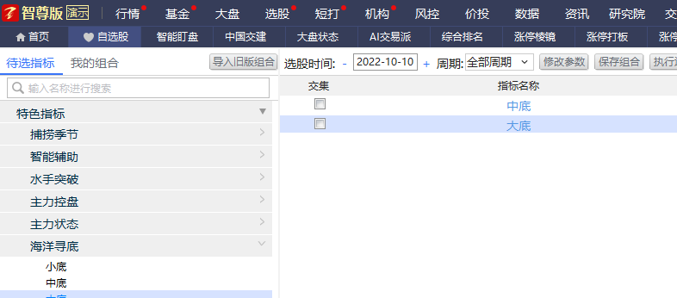
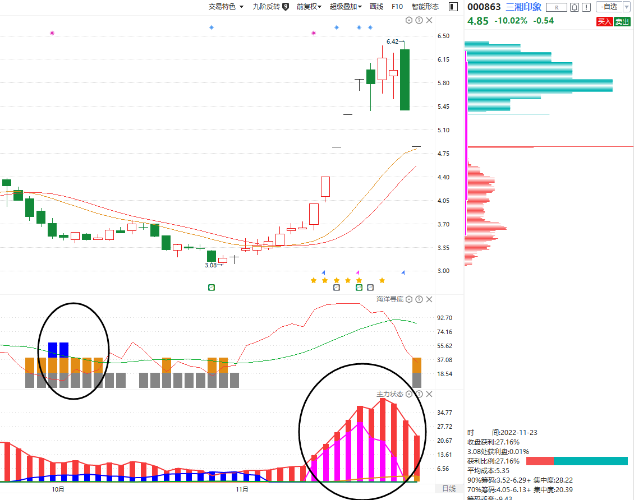
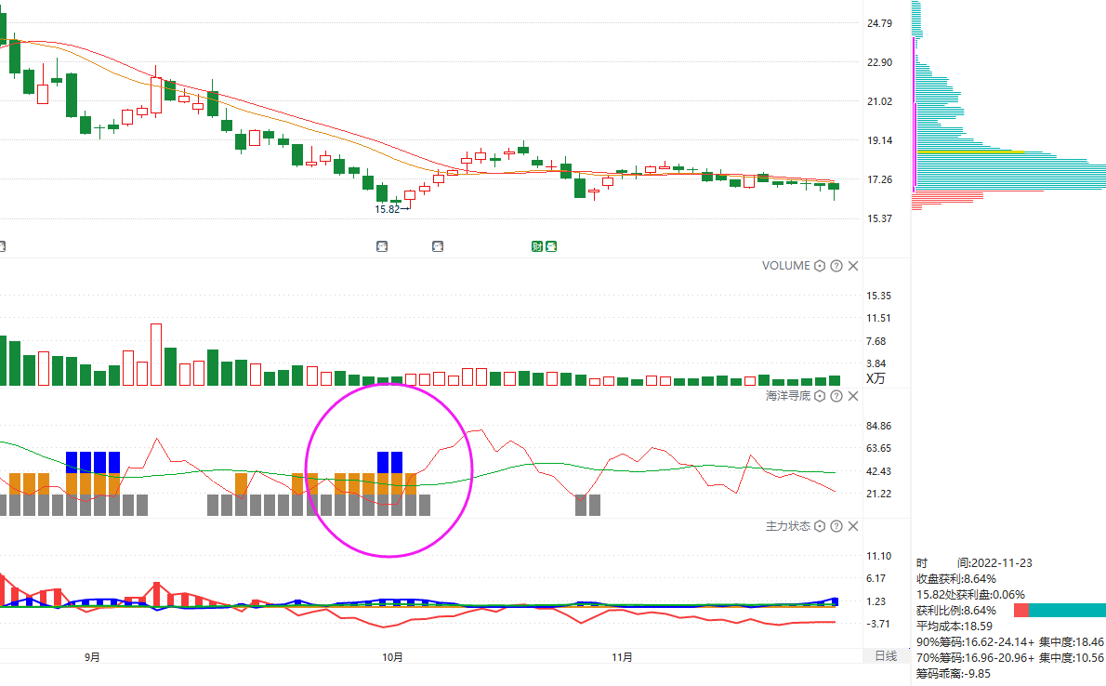
超跌股的修复（补涨）
海洋寻底——主力状态变紫（游资拉升）

Slide 17
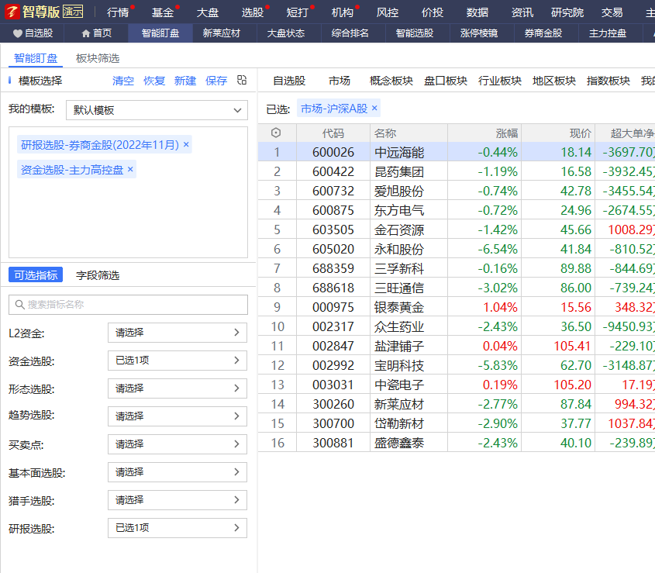
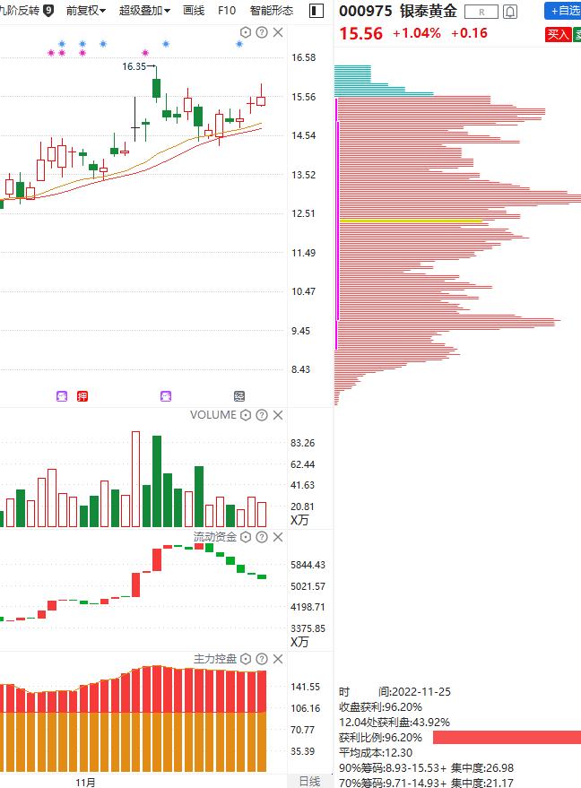
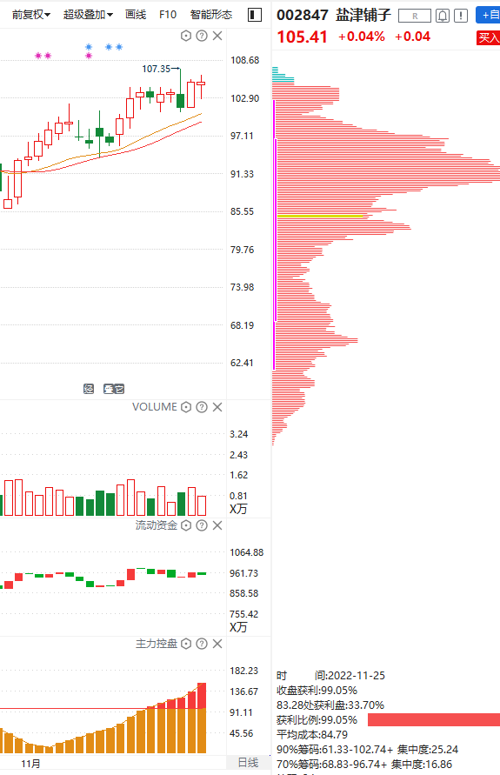
研报选股
以中线上攻为核心寻找资金+控盘

Slide 18
机会从底部开始（九套战法）

Slide 19
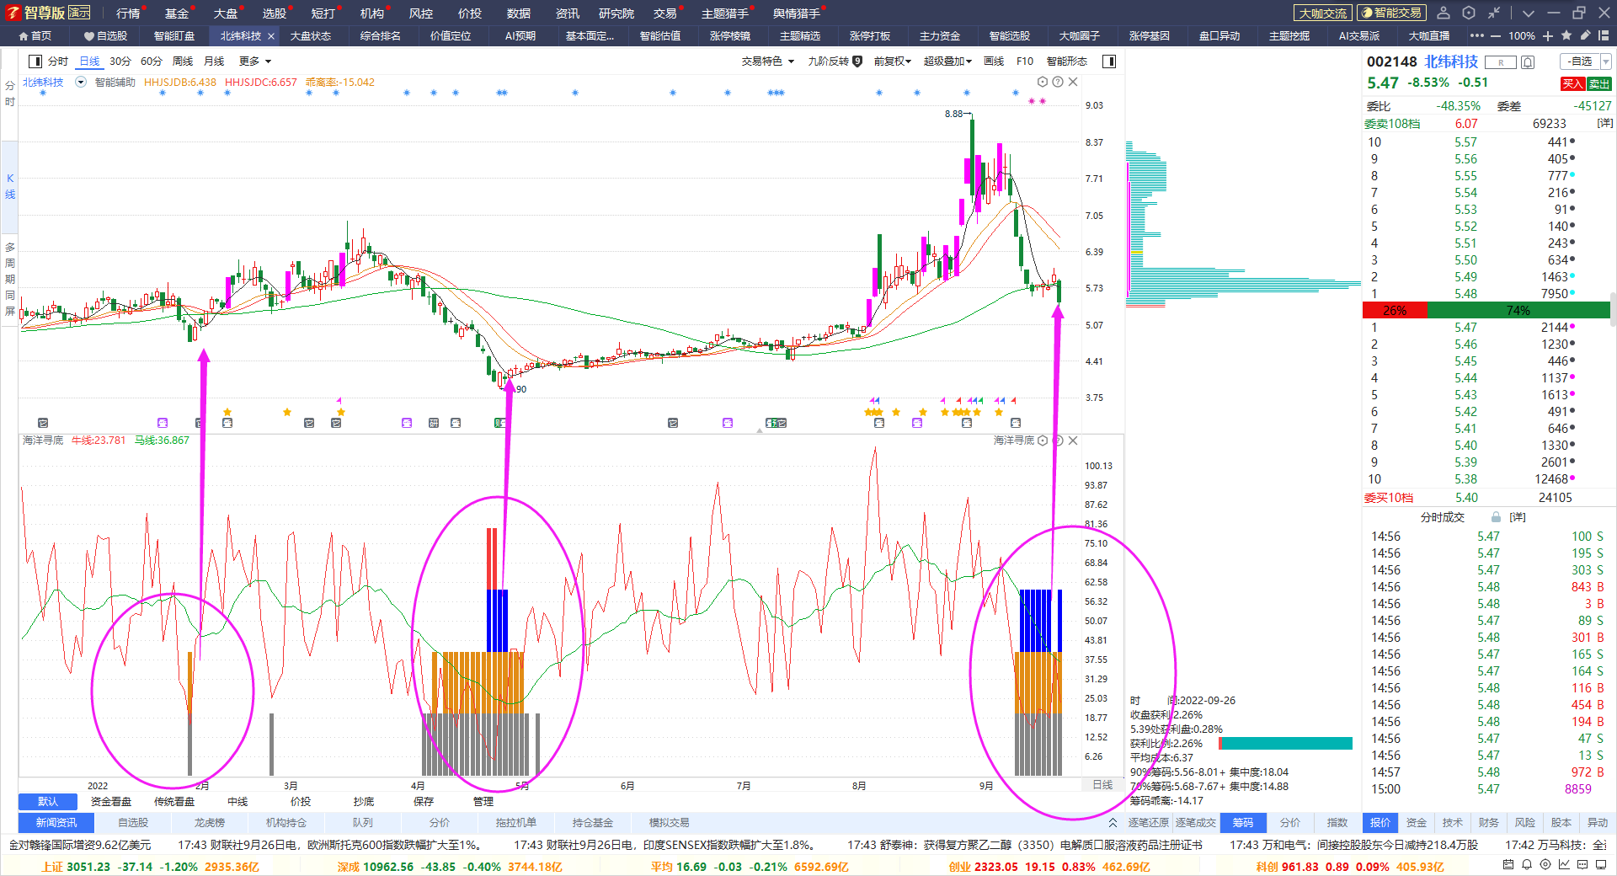
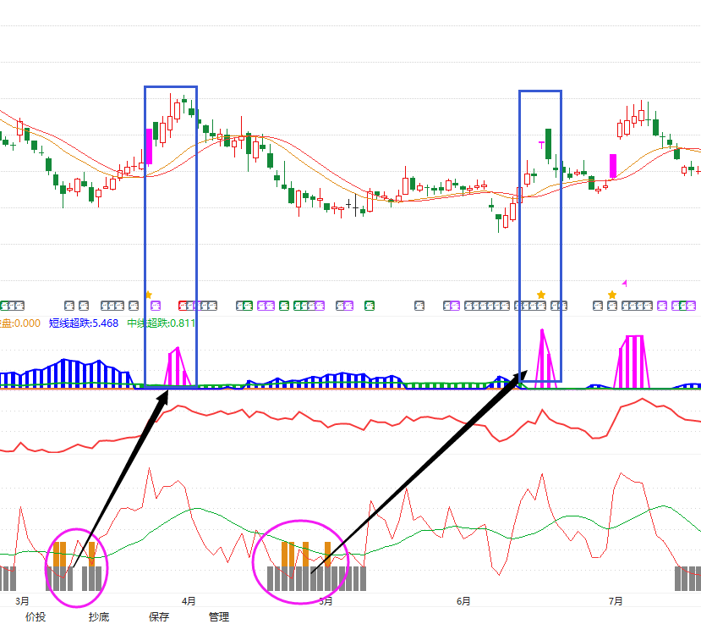
被套个股要不要卖（9.26）
1.出现海洋寻底大底以上信号是中期底部的概率较大，代表非理性杀跌
2.主力状态变紫是高点，蓝色区域没归零就依旧存在超跌反弹需求

Slide 20
周线金叉意味着什么
周线金叉三周内大概率有两波上涨结构

